Slide 1
Муниципальное бюджетное образовательное учреждение детский сад «Росток» рп Пачелма
Презентация на тему «Русские народные промыслы»
в старшей группе.
Подготовила:
Воспитатель Щегалькина Т.А.
рп Пачелма, 2024 г.

Slide 5
Хохломская роспись
В селе Хохлома искусные мастера делали деревянную посуду и расписывали ее красивой росписью, отправляли в другие города. Посуда эта нравилась людям своей яркостью, праздничностью, узорами. . На хохломской посуде вьется, кружится травка - былинка, то красная, то черная, а из нее выглядывает ягодка: смородина, малина, рябина — или цветы: маки, колокольчики, ромашки и др.
Золотая Хохлома!
И богата, и красива,
Гостю рада от души.
Позже стали делать и детскую мебель.

Slide 6
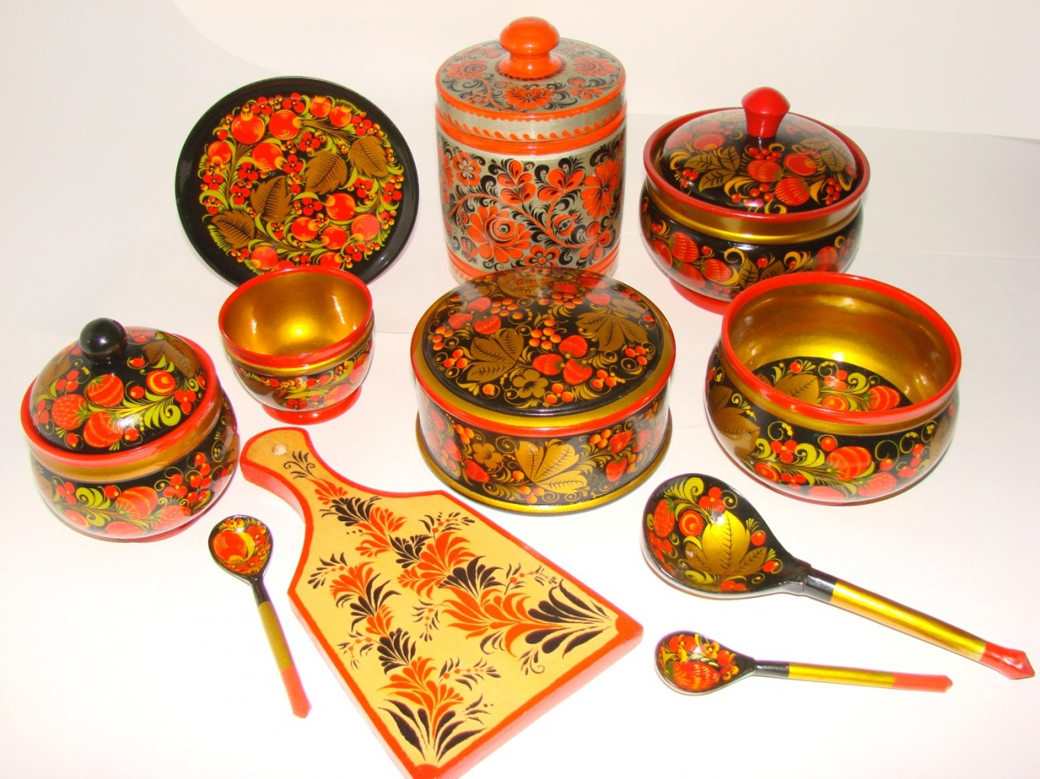

Slide 12
